Slide 1

Рівень антропогенного впливу на екосистеми своєї місцевості

Slide 2
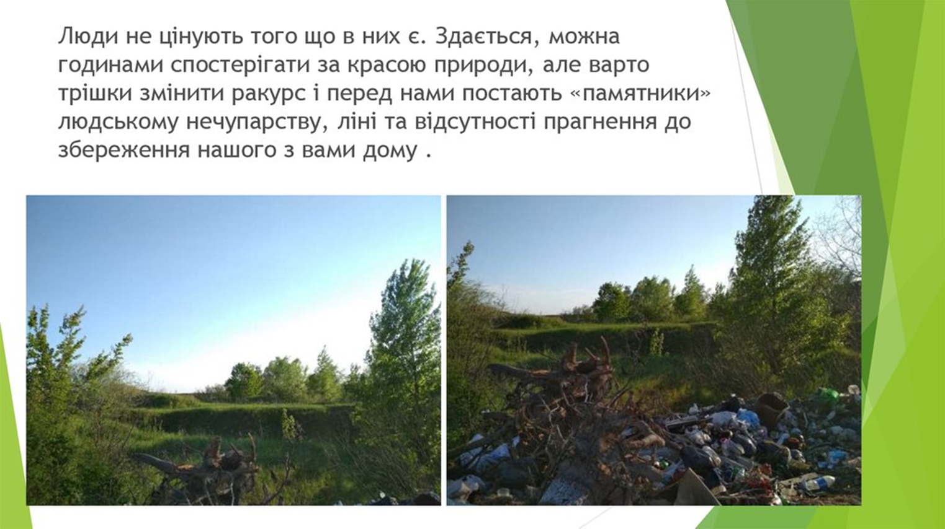

Slide 3
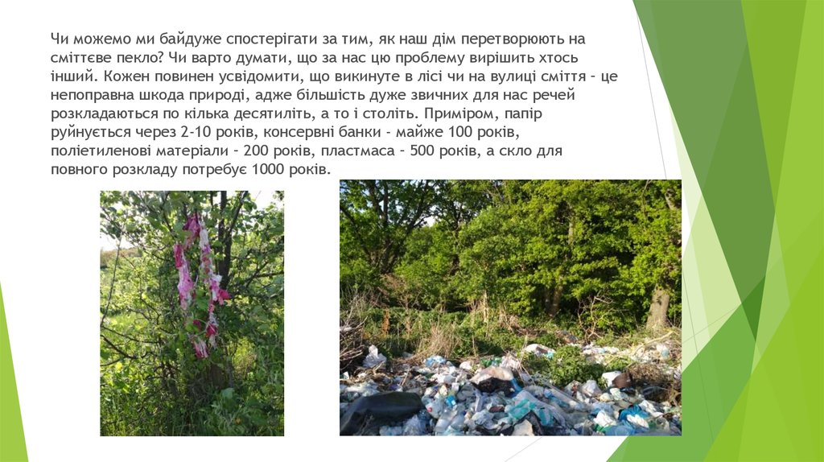

Slide 4
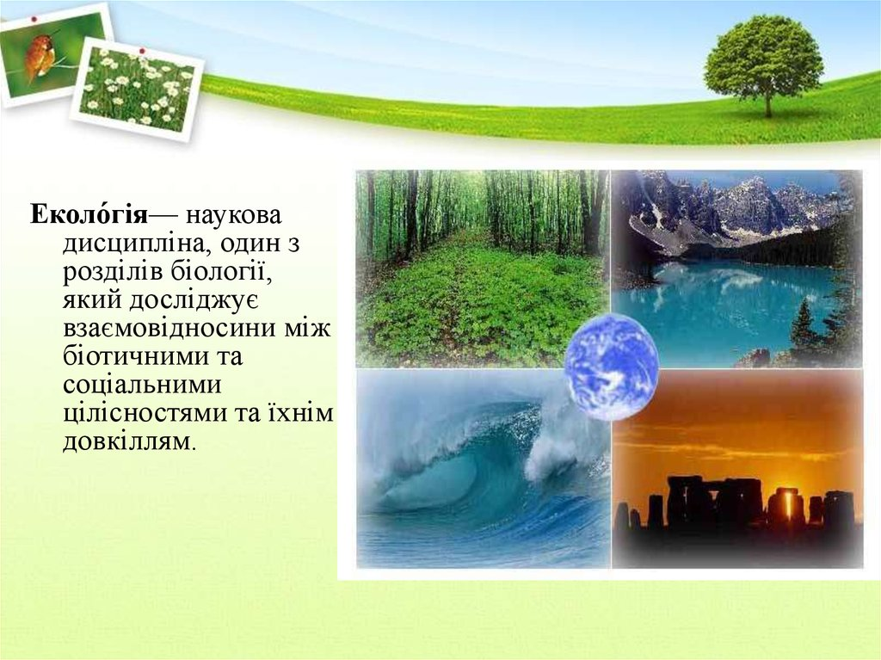

Slide 5
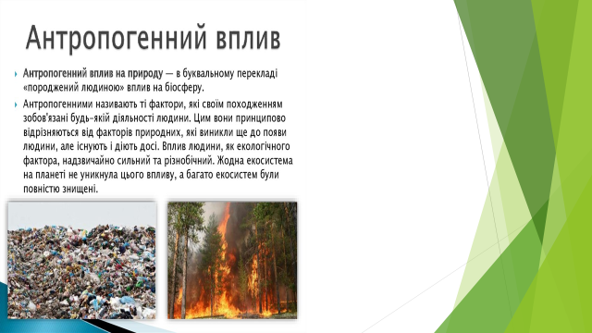

Slide 6
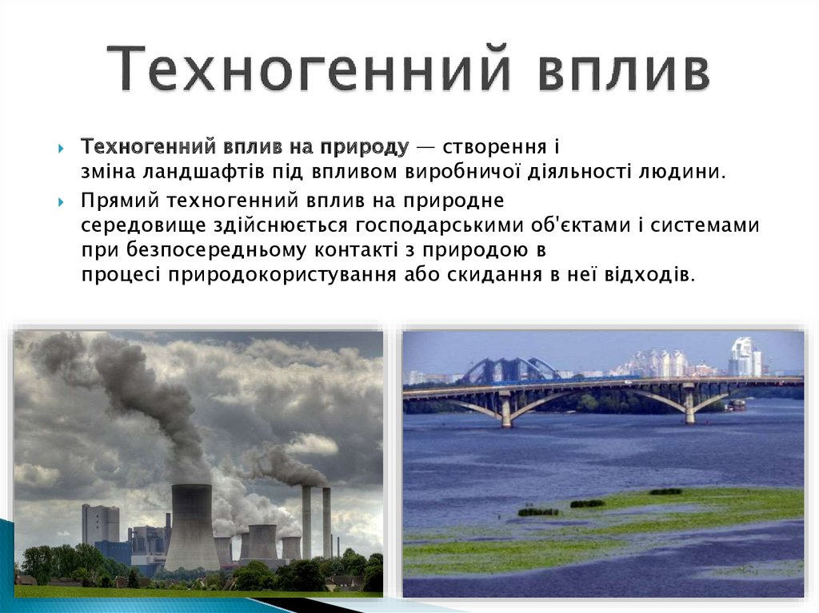

Slide 7
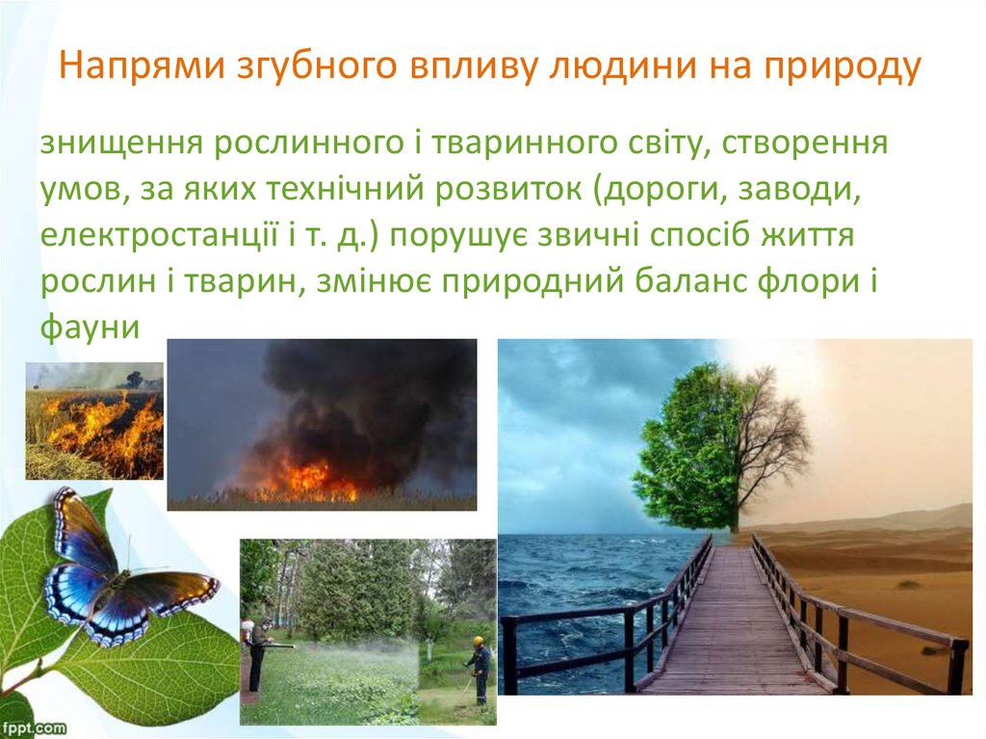

Slide 8
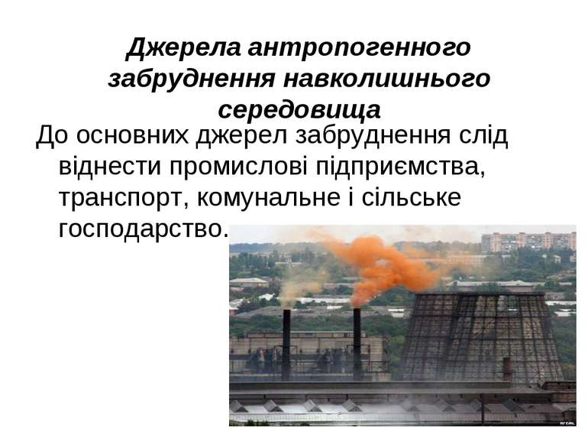

Slide 9
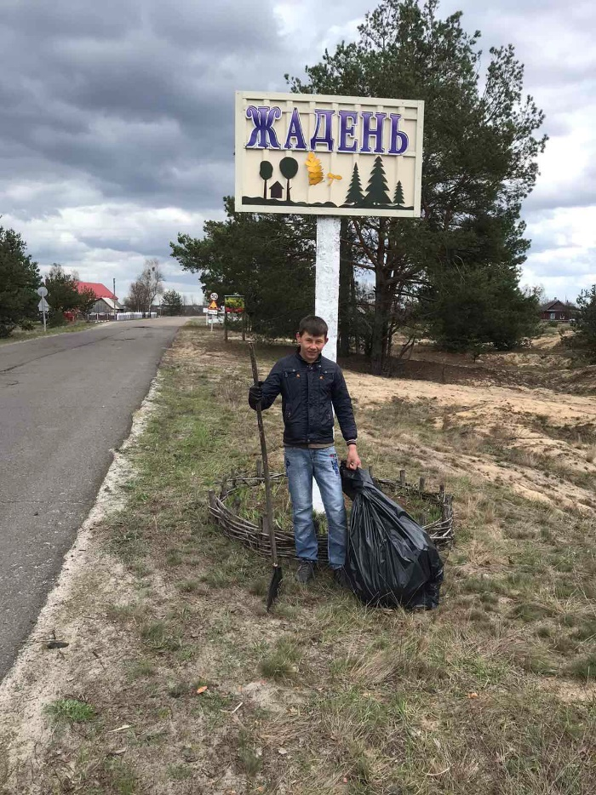
В нашій місцевості також є екологічні проблеми

Slide 10
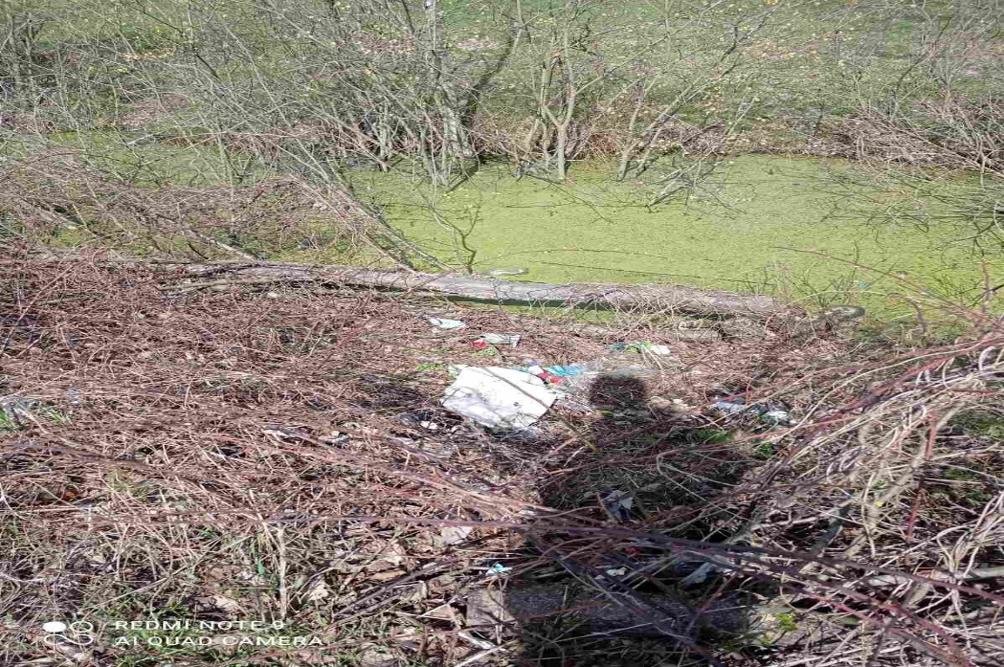
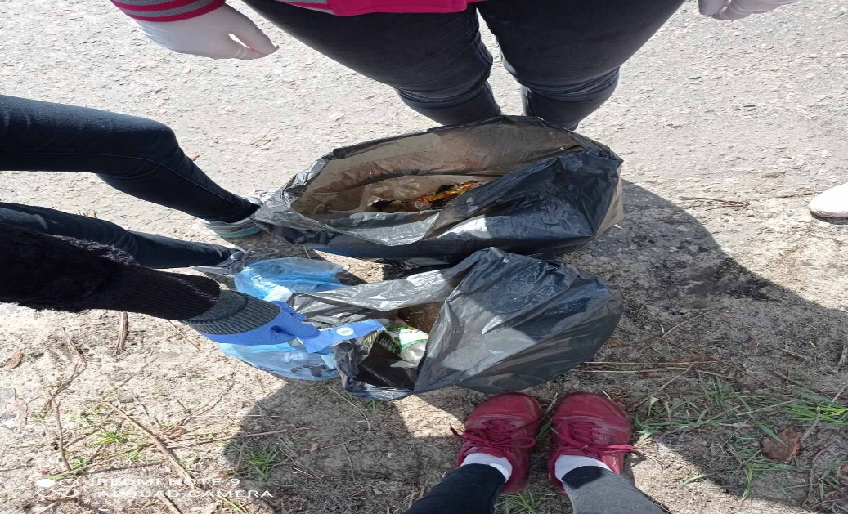
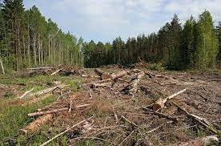
Основні екологічні проблеми в с. Жадень:
1.Неконтрольована вирубка лісів.
2.Забруднення повітря.
3.Забруднення водойм.
4.Забруднення землі сміттям.
5.Видобуток бурштину.
6.Неконтрольоване випалювання сухої трави

Slide 11
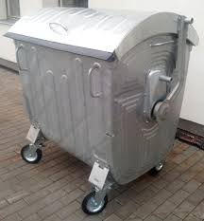
Але ми стараємося , щоб в нашій місцевості було чисто

Slide 12
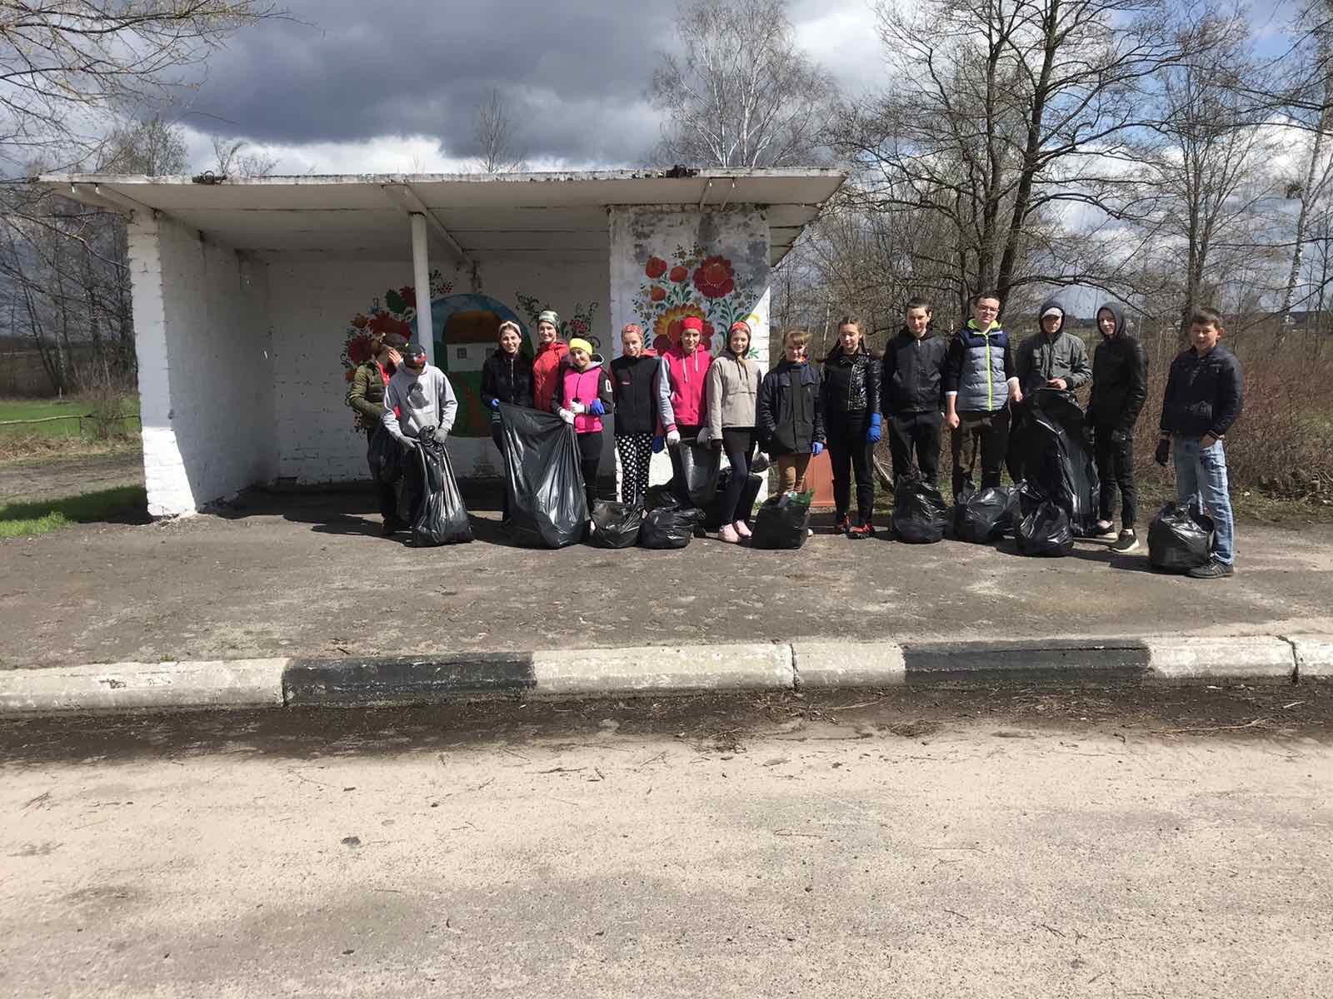
Кожної весни ми прибираємо сміття в нашому селі.

Slide 13
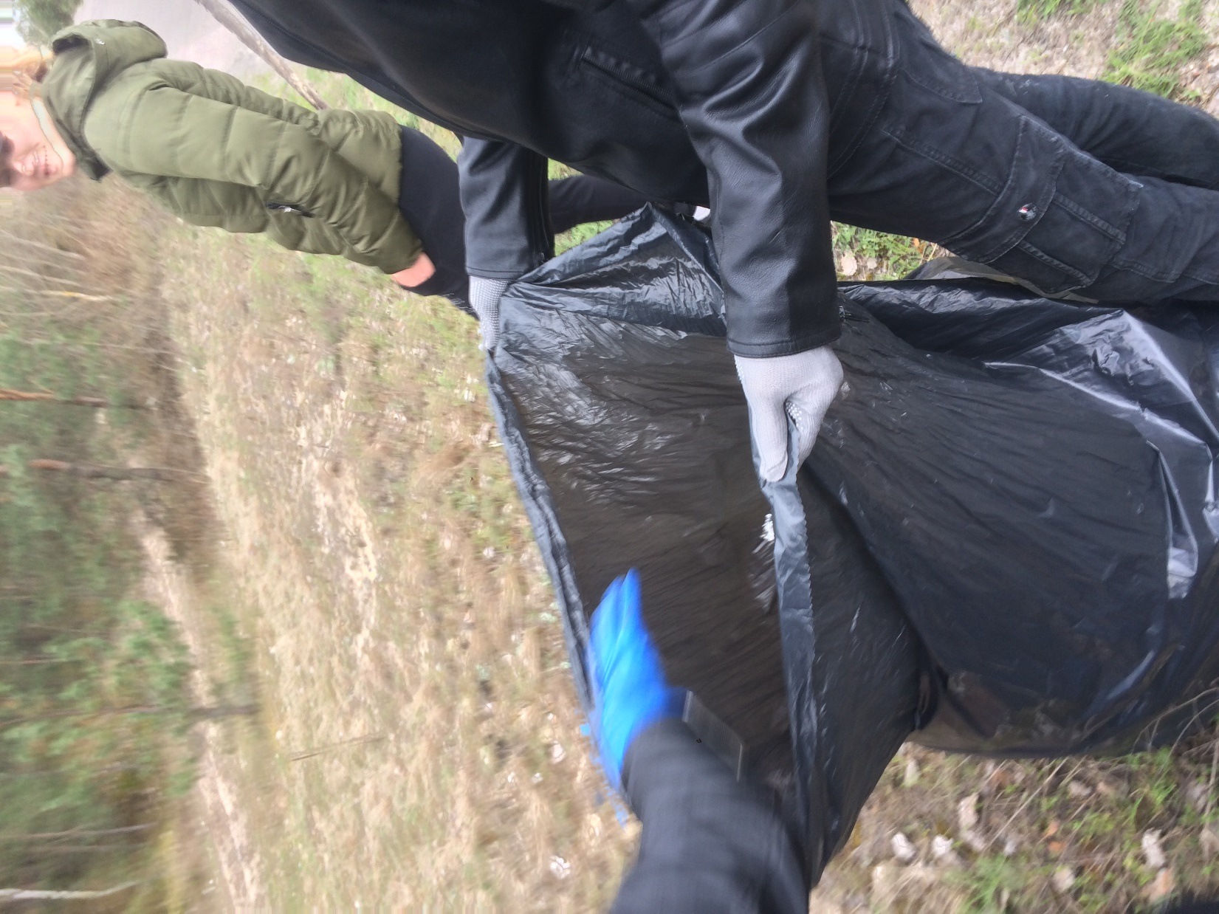
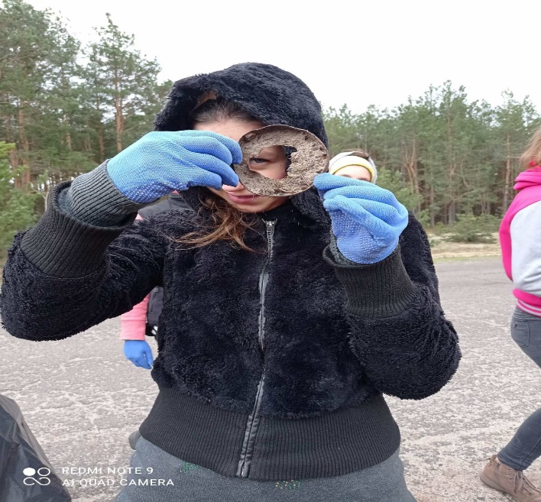
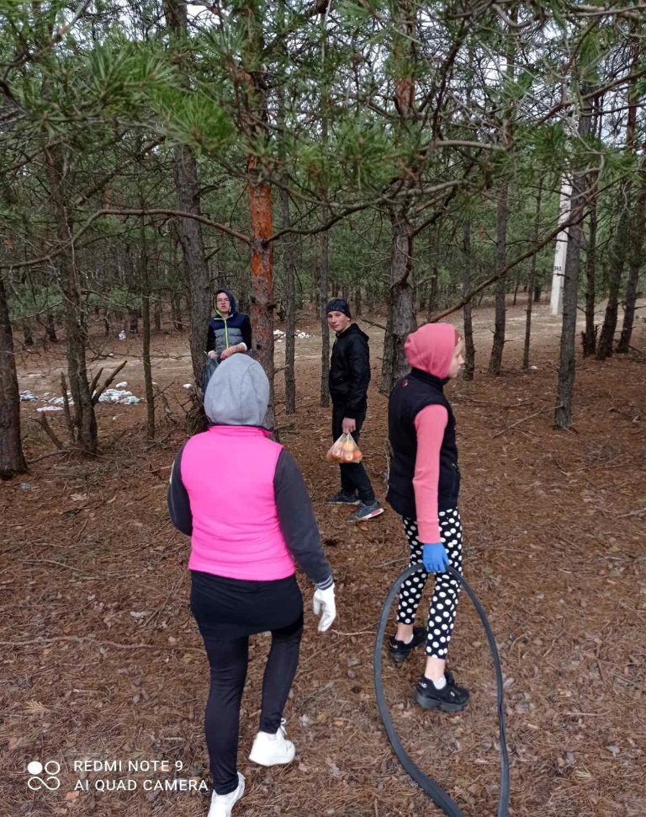
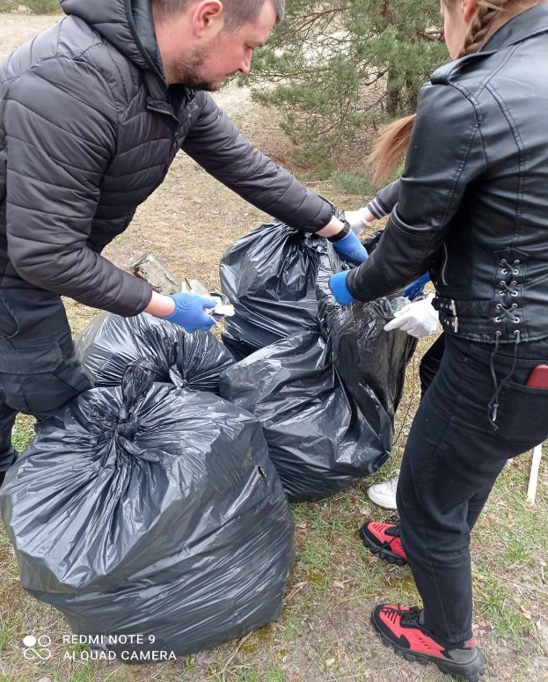
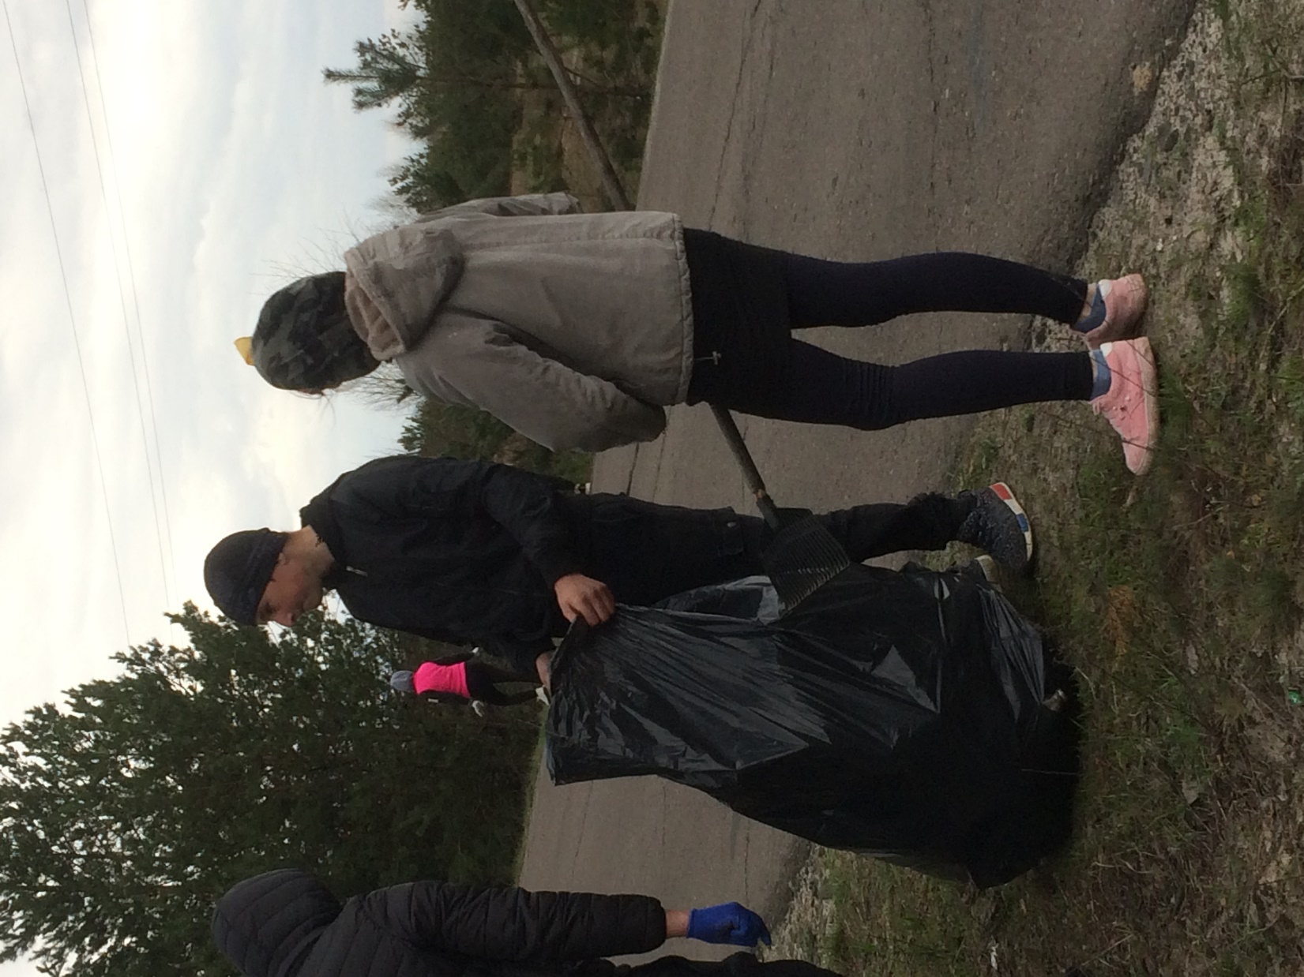

Slide 14

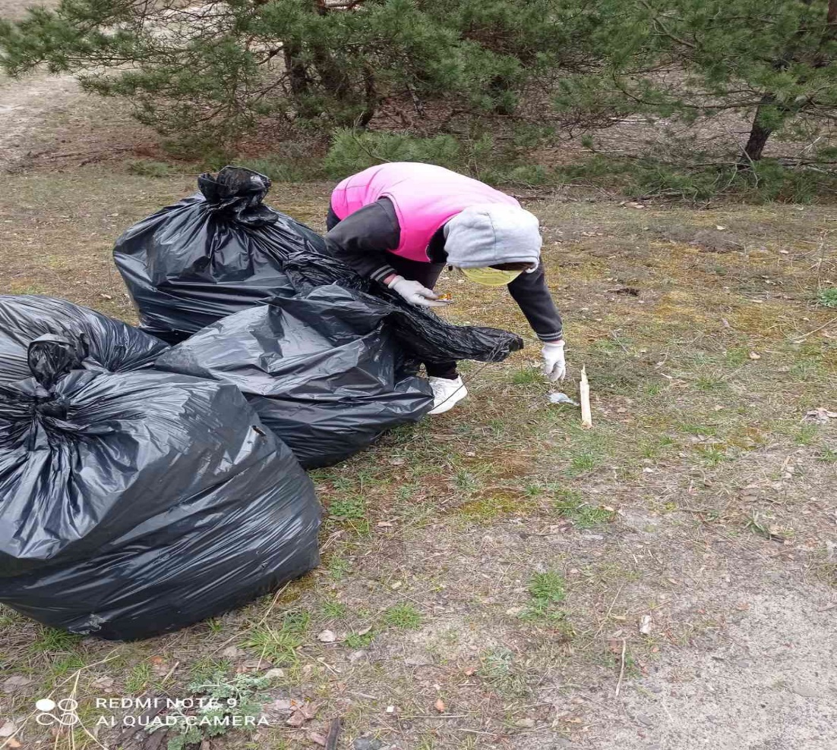
Люди дуже часто не задумуються над своїми вчинками

Slide 15
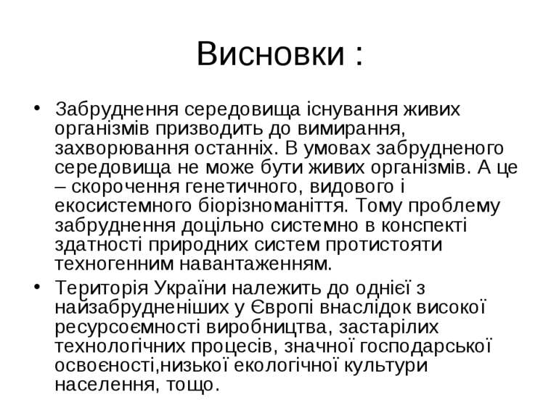

Slide 16

Дякую за увагу!

